Slide 1
Bonjour!
jeudi, le six mars

Slide 2
Travail de cloche
Pourquoi Ned Land utilise un harpon? Que pensez-vous de cette profession?

Slide 3
Bonjour!
mercredi, le six mars

Slide 4
Le Marquis de Lafayette s’est battu à quelques batailles importantes de la révolution américaine, y compris Yorktown.

Slide 5
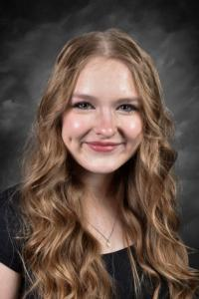
Demain!

Slide 6
celui, ceux, celle, celles
les pronoms demonstratifs.
Ils doivent être suivi par …
Un pronom relatif
Une proposition prepositionelle
Le mots ci ou là

Slide 7
aérobique alphabet

Slide 8
la musique

Slide 9
Les Colocs La Rue principale

Slide 10
Lisons le roman!

Slide 11
le débat

Slide 12
Devoirs

Slide 13
Billet de sortie
Quelles sont les choses qu’on doit faire pour trouver un narval?

